Slide 1
Especificaciones módulo tx_comando
Entradas:
trans_OK: Indica que debe comenzar la transmisión de un nuevo byte.
start_tx: Indica que tiene que empezar a transmitir el comando.
comando_tx: Indica que comando es el que hay que transmitir.
res_act: Tiempo restante para la activación de la alarma.
activado: Indica si está o no activada la alarma.
OK: Indica si el procesamiento del comando ha ido bien o mal.
alarma: Indica si ha saltado la alarma o no.
intrusion: Indica si ha habido alguna intrusión o no.
timestamp_tx: Es la fecha y hora actual representado en 9 caracteres.
t_res: Tiempo restante para la activación de la señal alarma.
firmware: Versión de la alarma.
Salidas:
trans: Indica que hay que transmitir el byte al modulo inferior.
byte: Dato de 8 bits a transmitir.
start_tx_ack: Indica al módulo superior que ha recibido con éxito la señal start_tx y que comenzará a enviar el comando seleccionado.
tx_comando
trans_OK
trans
start_tx
byte
8
/
3
comando_tx
7
/
res_act
start_tx_ack
activado
OK
alarma
intrusion
30
timestamp_tx
/
7
t_res
30
firmware

Slide 2
Unidad de proceso
Unidad de control
E0
reset*
La tabla que implementará el bloque combinacional llamado ENVIO_COMANDO será:
CL_indice
CL_cont
start_tx
0
E1
comando_tx | 1 | 0
000 | +MK:,OK | +MK:,ERROR
001 | +V:…OK | +V:…,ERROR
010 | +CONF:,OK | +CONF:,ERROR
011 | +PASS:,OK | +PASS:,ERROR
100 | +ACT:,OK | +ACT:,ERROR
101 | +D&H:...,OK | +D&H…,ERROR
110 | +STATE: …,OK | +STATE: …,ERROR
111 | +DEACT:,OK | +DEACT:,ERROR
1
OK
LD_cmd
E2
INC_cont
E3
trans
trans_ok
0
E4
1
E5
fin
INC_cont
DEC_indice
0
E6
1
start_tx_ack

Slide 3
Unidad de proceso
3
CMD
cmd
3
/
comando_tx
Q
S
ENVIO_COMANDO
CMD
5
/
8
contByte
LD_cmd
cmActivado
/
LD
/
208
/
clk
8
comando_envio
cmIntrusion
reset*
/
cmAlarma
8
/
res_act_ascii
16
comando_envio ( indice down to indice - 7)
/
/
8
t_res_ascii
16
byte
/
timestamp_tx_ascii
16
contByte
5
COM
OK
firmware
cn
5
fin
CONTROLADOR T_RES
7
/
CONTROLADOR RES_ACT
16
/
t_res
7
/
16
/
t_res_ascii
res_act
res_act_ascii
CONTROLADOR STATE
8
/
CONTROLADOR TIMESTAMP
activado
cmActivado
timestamp_tx
16
/
8
/
/
30
timestamp_tx_ascii
cmIntrusion
intrusion
alarma
8
/
cmAlarma
CL_indice
CONTBYTE
CL_cont
CL
8
CONT
DEC_indice
Q
indice
CL
Q
5
cn
INC
INC_cont
INC
clk
clk
reset*
reset*

Slide 4
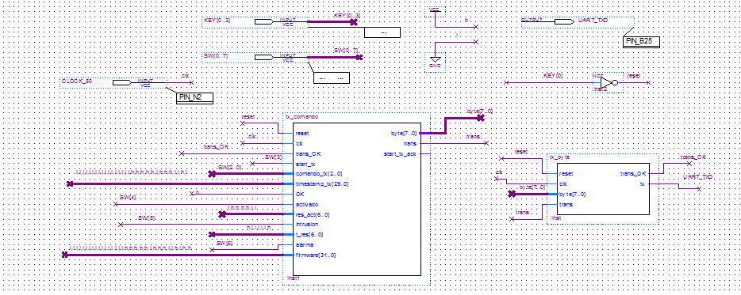
Pruebas realizadas
La comprobación de este módulo se basó en varias pruebas realizadas con el programa Quartus y la propia placa DE2 de Altera.
Para está realización de las pruebas, conectamos este módulo realizado, tx_comando, y el módulo anteriormente diseñado, tx_byte, y los interconectamos entre sí. He aquí el diseño creado para testear el tx_comando en la herramienta Quartus.

Slide 5
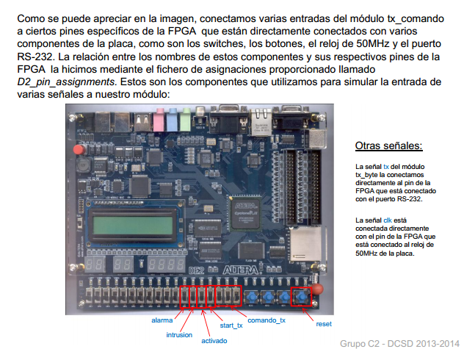

Slide 6
